Slide 1
Site web / page Facebook
2018-05-10

Slide 2
Lien internet
http://medfam.umontreal.ca/

Slide 3
Section Directeurs locaux de programme
https://medfam.umontreal.ca/ressources/directeurs-locaux-de-programme/
Mot de passe: dlp201
Menu
Comité de programme
Matériel pédagogique
Guide à l’intention des responsables de CUMF
OPA
CUMF – Section réservée

Slide 4
Comité de programme
Calendrier des rencontres
Ordre du jour
Journal des résolutions
Tableau de bord – comité de programme (secteurs de soins)
Présentations

Slide 5
Matériel pédagogique
PABP
Horaire
Santé des adultes
EMP Pratiques préventives
Santé mentale
Capsules pharmacologiques
Vignette en santé mentale
Cursus médecine des toxicomanies
Soins palliatifs
Loi 2
Stage de nuit
Travail réflexif

Slide 6
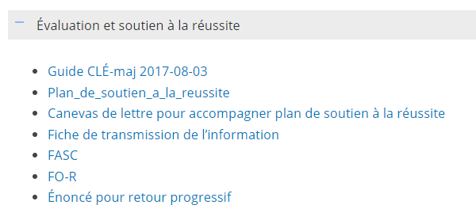
Guide à l’intention des responsables de CUMF
Section Évaluation et soutien à la réussite

Slide 7
Guide à l’intention des responsables de CUMF
Section Guide du programme académique
Section Guide des activités cliniques

Slide 8
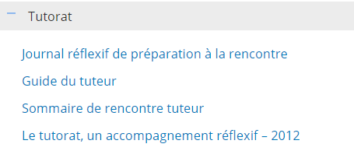
Guide à l’intention des responsables de CUMF
Section Tutorat

Slide 9
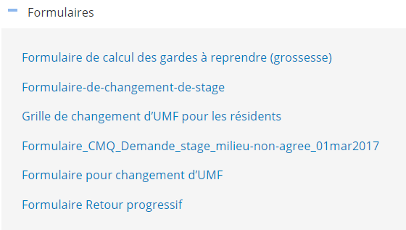
Guide à l’intention des responsables de CUMF
Section Formulaires

Slide 10
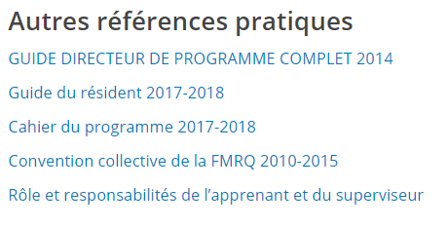
Guide à l’intention des responsables de CUMF
Section Autres références pratiques

Slide 11
CUMF – (section sécurisée)
Résultats de questionnaires de fin d’année

Slide 12
Section Autres comités
https://medfam.umontreal.ca/ressources/autres-comites/
Mot de passe: comiteudem
Calendrier des rencontres
Ordre du jour
Procès-verbaux
Documentation

Slide 13
Menu – Résidence en médecine de famille
Admission
Nos milieux de formation
Résidents (calendrier des journées académiques)
https://medfam.umontreal.ca/etudes/residence-en-medecine-famille/residents/

Slide 14
Page Facebook
https://www.facebook.com/medfamumontreal/

Slide 15
Des suggestions?

